Slide 1

EL CABILDO ABIERTO
Es la reunión pública de los concejos distritales, municipales o de las juntas administradoras locales, en la cual los habitantes pueden participar directamente con el fin de discutir asuntos de interés para la comunidad. Se encuentra reglamentado por el artículo 9 de la Ley 134 de 1994 (Por la cual se dictan normas sobre mecanismos de participación ciudadana).

Slide 2

Para solicitar un cabildo abierto se requiere que el comité que impulsa la iniciativa recopile en los formularios entregados por la Registraduría un número de firmas no inferior al 5 por 1000 del censo electoral de la circunscripción correspondiente (localidad, municipio, distrito, departamento) Una vez recolectadas las firmas deben ser entregadas debidamente al Registrador correspondiente para que sean revisadas.

Slide 3
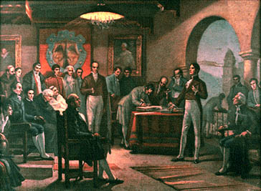
Para hacer valer un cabildo se requiere que mediante oficio los voceros de la iniciativa de cabildo abierto soliciten ante la respectiva Registraduría (municipal, local o especial dependiendo del asunto y la corporación ante la cual se pretende realizar) el formulario para la recolección de apoyos y el dato necesario del número de firmas que se deben recolectar para darle curso al cabildo.
En la revisión de firmas se tarda un mes según la registraduría a partir de la fecha de la entrega. si las firmas son avaladas, el comité podrá presentar ante la secretaría de la respectiva corporación .la solicitud de cabildo abierto especificando los temas que se discutirán durante la sesión. Una vez hecha la solicitud formal la corporación o instancia debe divulgar con anticipación el lugar, la fecha y los temas a tratar.

